Slide 1
Современный педагог: 7 штрихов к портрету
П.В.Степанов, д.п.н.,
заведующий лабораторией
стратегии и теории воспитания личности

Slide 2
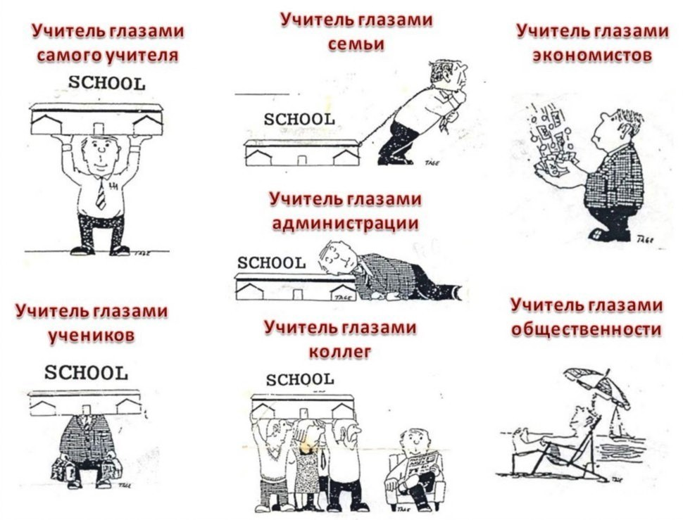

Slide 3
«ВРЕМЕНА МЕНЯЮТСЯ,
И МЫ МЕНЯЕМСЯ
ВМЕСТЕ С НИМИ…»
…или нет?

Slide 4
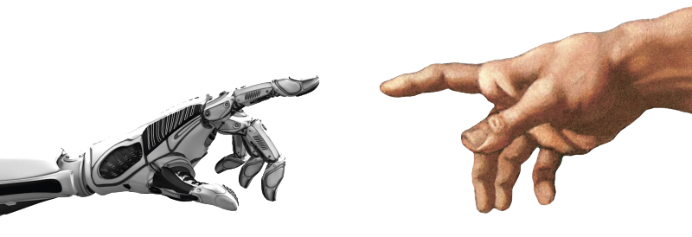

Slide 5
Быть современным педагогом – это …
- чаще задавать вопрос «Ради чего я работаю?»
- избегать мероприятийности и морализаторства
- стараться быть в курсе детских интересов

Slide 6
Сегодня
Общение со взрослым –
дефицит для ребенка

Slide 7
Быть современным педагогом – это …
- чаще задавать вопрос «Ради чего я работаю?»
- избегать мероприятийности и морализаторства
- стараться быть в курсе детских интересов
- находить время, повод, темы и терпение для неформального общения со школьниками

Slide 8
«Мало знать себе цену,
нужно еще и пользоваться
Спросом»

Slide 9
Быть современным педагогом – это …
- чаще задавать вопрос «Ради чего я работаю?»
- избегать мероприятийности и морализаторства
- стараться быть в курсе детских интересов
- находить время, повод, темы и терпение для неформального общения со школьниками
- быть для ребенка значимым взрослым

Slide 10
«ДЬЯВОЛ РОЖДАЕТСЯ
ИЗ ПЕНЫ НА ГУБАХ АНГЕЛА»

Slide 11
Быть современным педагогом – это …
- чаще задавать вопрос «Ради чего я работаю?»
- избегать мероприятийности и морализаторства
- стараться быть в курсе детских интересов
- находить время, повод, темы и терпение для неформального общения со школьниками
- быть для ребенка значимым взрослым
- использовать в работе потенциал юмора

Slide 12
«Серьезное лицо – не признак ума.
Все глупости на Земле
делаются именно
с этим выражением»

Slide 13
Быть современным педагогом – это …
- чаще задавать вопрос «Ради чего я работаю?»
- избегать мероприятийности и морализаторства
- стараться быть в курсе детских интересов
- находить время, повод, темы и терпение для неформального общения со школьниками
- быть для ребенка значимым взрослым
- использовать в работе потенциал юмора
- уважать себя, получая удовольствие от работы

Slide 14
Спасибо за внимание!

